Slide 1
数 字 逻 辑
江维 副教授
办公室地址:沙河校区三教507室
E-mail: weijiang@uestc.edu.cn

Slide 2
课程地位
数字逻辑是一门计算机专业基础课；
先导课程：离散数学、C语言
后续课程：计算机组成原理、微机与接口技术、现代数字系统设计等
课程目的
准确完整地理解数字逻辑的定义和规则；
掌握常见数字电路类型及结构；
运用组合逻辑和时序逻辑的设计思想，掌握设计方法，正确地设计电路。

Slide 3
教 学 计 划
1. 总计划学时数为48，其中课堂讲授40学时，实验8学时。
2. 教学方式：课堂讲授+机房实验。
3. 最后成绩评定办法：平时成绩10％，期中考试+实验成绩占30％，期末考试占60％。
课程方面，欢迎随时提建议、意见和要求
目标：共同学好《数字逻辑》
4. 教材：《数字逻辑》武庆生、邓建编著
机械工业出版社

Slide 4
自我介绍 (一)
工作经历
  成电学生（1999-2009），学士、硕士、博士、博士后 - - - - - - - - -
  海外经历（2011-2012），丹麦DTU、瑞典LiU
科研方向
  嵌入式系统级设计、下一代嵌入式存储系统、能量感知\移动计算、软硬件协同设计等方面的前沿研究和工程实践
  主持包括自然基金在内的多个科研项目

Slide 5
自我介绍 (二)
学生培养
  本科生进实验室（5+名，保研2名）
  指导本科生参与银杏黄项目、全国信息安全大赛、全国电子设计大赛（2012年全国三等奖）
  指导硕士3名，百度（1），出国深造（2）
长期欢迎有兴趣的同学与我联系！

Slide 6
课 程 内 容
第一章 数制与码制
第二章 逻辑代数基础
第三章 集成门电路
第四章 组合逻辑电路
第五章 触发器
第六章 同步时序逻辑电路
第七章 可编程逻辑电路

Slide 7
预 备 知 识
一、数字系统的概念
凡是利用数字技术对信息进行处理、传输的电子系统均可称为数字系统。
二、数字系统与模拟系统的比较
1、从信号来看
模拟信号是连续信号，任一时间段都包含了信号的信息分量，如正弦信号。
数字信号是离散的，只有“0”和“1”两种值，即是一种脉冲信号，广义地讲，凡是非正弦信号都称为脉冲信号。

Slide 8
数字信号应用最广的两种传输波形
电平型（NRZ）
脉冲型（RZ）
1
2
3
4
5
6
7
8
9
10
CP
电平型
脉冲型
0
1
0
1
1
1
0
1
0
NRZ：Non-Return-to-Zero
RZ：Return-to-Zero

Slide 9
2、从构成电路的器件来看
无源器件：电阻、电容、电感、开关等
有源器件：二极管（D）、三极管（T）
模拟电路：T 工作在线性区，处于放大状态。
数字电路：T 工作在非线性区，处于开关状态(饱和、截止)，只是在转换过程中瞬间通过放大区。

Slide 10
3、从所用的数学工具来看
模拟电路: 微分方程、拉斯变换及反变换。
数字电路: 布尔代数 (离散数学知识点)。
4、学习研究的方法
模拟电路: 频域法
数字电路: 时域法
(讨论输入、输出在不同时间段的关系)

Slide 11
三、数字化的优点
三、数字化的优点
三、数字化的优点
三、数字化的优点
三、数字化的优点
三、数字化的优点
1、精度高；
1、精度高；
1、精度高；
1、精度高；
1、精度高；
1、精度高；
2、抗干扰力强；
2、抗干扰力强；
2、抗干扰力强；
3、功耗小；
3、功耗小；
4、便于集成化；
3、功耗小；
3、功耗小；
4、便于集成化；
3、功耗小；
5、便于加密、解密。
5、便于加密、解密。
5、便于加密、解密。
5、便于加密、解密。
四、数字电路中的操作
四、数字电路中的操作
四、数字电路中的操作
四、数字电路中的操作
四、数字电路中的操作
1、算术操作；
1、算术操作；
1、算术操作；
1、算术操作；
1、算术操作；
2、逻辑操作。
2、逻辑操作。
2、逻辑操作。

Slide 12
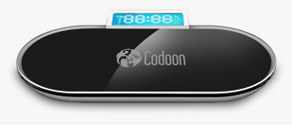
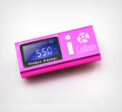
五、数字电路的应用领域
1、家用电器
2、数字电话
3、医疗设备
4、军用设备
5、导航系统
6、健康助手: 有思维的电子称、健身追踪器

Slide 13
六、数字系统的发展趋势
1、大规模
半导体集成电路遵循摩尔定律，即每18个月芯片的集成度提高一倍。非摩尔定律的热点研究。
2、低功耗
3、高速度
4、可编程
PLD（Programmable Logic Device）器件和EDA（Electronic Design Automation）技术使数字系统的设计思想和方法发生了根本的变化。
5、软硬协同

Slide 14
第一章 数制与码制
1.1 计数进位制
1.2 数制转换
1.3 带符号数的代码表示
1.4 数码和字符的代码表示

Slide 15
压岁钱 ^_^
(1) 你今年的压岁钱是多少元？有几位数？
(2) 想知道老师给自己女儿发多少吗？
1000000元！
(3) 1+1= 2, 10？

Slide 16
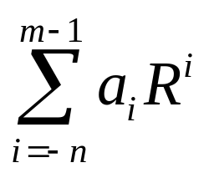
进位计数制
基数：计数制中用到的数字符号个数，R进制
位权：不同数位上数值大小的固定常数，R^{i}
表示方法：
1）位置计数法：(N)r = (abcd.efg)
2) 多项式或按展开式 (N)r=

Slide 17
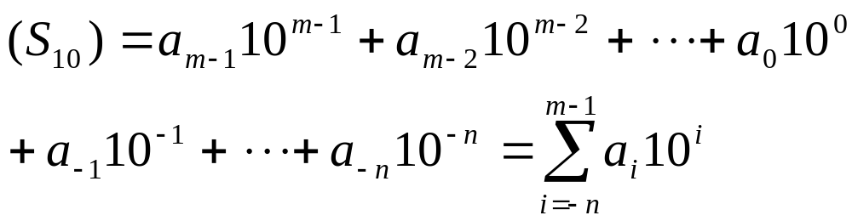
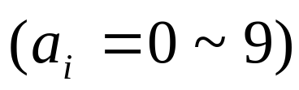
1.1.1 十进制计数
(1) 基数为十(计数的符号个数):0～9
(2) 位权为:10^{i}
如果有m位整数，n位小数。则：
例：256.7
=2×10²＋5×10¹＋6×10⁰＋7×10^{－1}

Slide 18
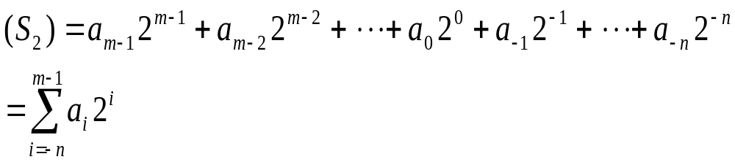
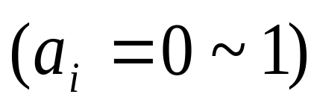
1.1.2 二进制计数
(1) 基数为二(计数的符号个数):0～1
(2) 位权为:2^{i}
如果有m位整数，n位小数。则：
例：(101.1)₂
=1×2²＋0×2¹＋1×2⁰＋1×2⁻¹=5.5

Slide 19
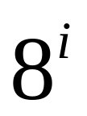
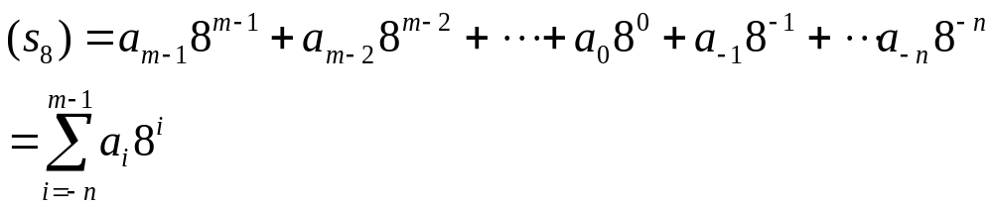
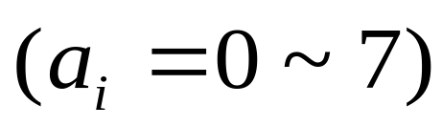
1.1.3 八进制计数
(1) 基数为八(计数的符号个数):0～7
(2) 位权为:
如果有m位整数，n位小数。则：
例：(12.4)₈
=1×8¹＋2×8⁰＋4×8^{－1}=10.5

Slide 20
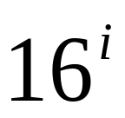
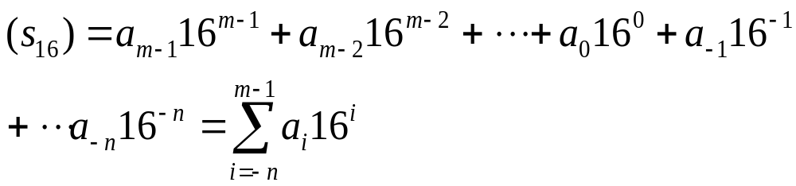
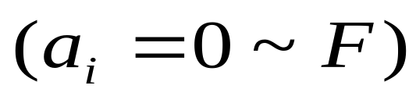
1.1.4 十六进制计数
(1) 基数为十六(计数的符号个数):0～F
(2) 位权为:
如果有m位整数，n位小数。则：
例：(3A6)₁₆
=3×16²＋10×16¹＋6×16⁰=934

Slide 21
1.1.5 二进制数的特点
(1)二进制数只有0和1两个数码，故可以用晶体管
的通、断或脉冲的有无来表示一位二进制数。
(2)二进制数运算规则简单，其特点是逢二进一，
借一当二。
加法：0＋0＝0；0＋1＝1；1＋0＝1；1＋1＝10
减法：0－0＝0；0－1＝1；1－0＝1；1－1＝0
乘法：0×0＝0；0×1＝0；1×0＝0；1×1＝1
除法：0÷1＝0；1÷1＝1

Slide 22
例：1101＋1011＝
11000
1101
+1011
11000
11101－10011＝
01010
11101
－10011
01010

Slide 23
110×101=
11110
10010001÷1011
＝1101(余10)
110
×101
1
1
0
1
1011
10010001
110
000
110
1011
111
0
1011
11110
11
0
1
1011
10

Slide 24
1.2 数制转换
1.2.1 二进制与十进制间的转换
(1) 十进制数转换为二进制数
整数部分：除以2取余数，直到商为0为止。
小数部分：乘以2取整数，直到小数为0(或到达要求精度)为止。
例
：(25.875)₁₀＝
(11001.111)₂
超连
(2) 二进制数转换为十进制数
按权位展开求和。
例： (11.1)₂
=1×2¹＋1×2⁰＋1×2⁻¹ =3.5

Slide 25
1.2.2 八进制、十六进制与二进制数的转换
(1) 二进制数转换为八进制数
从小数点起三位一组，整数部分不够三位的向前添0，小数部分不够三位的向后添0。
(135.324)₈
例1: (1011101.0110101)₂=
(2) 二进制数转换为十六进制数
从小数点起四位一组，整数部分不够四位的向前添0，小数部分不够四位的向后添0。
例2：(1011101.0110101)₂=
(5D.6A)₁₆

Slide 26
(3) 八进制数和十六进制数转换为二进制数
按(1)(2)的逆过程进行转换。

Slide 27
1.2.3 十进制数与八进制数、十六进制数间的转换
(1) 十进制数转换为八进制数、十六进制数
整数部分除以8、16取余数，直到商为0止。小数部分乘以8、16取整数，直到小数为0或到要求精度止。
(2) 八进制数、十六进制数转换为十进制数
按权位展开求和。

Slide 28
例1：(369)₁₀=(561)₈=(171)₁₆
8
369
余数
余数
16
369
8
46
1 a₀
16
23
1 a₀
8
5
6 a₁
16
1
7 a₁
0
5 a₂
0
1 a₂
例2：(561)₈=(369)₁₀
(561)₈ =5×8²+6×8¹+1×8⁰=5×64+6×8+1=369
例3：(171)₁₆=(369)₁₀
(171)₁₆ =1×16²+7×16¹+1×16⁰
=1×256+7×16+1=369

Slide 29
压岁钱 ^_^
算算你的压岁钱，分别用8进制和2进制，看看位数是否增加了？
我女儿的压岁钱是多少？
(1000000)₂= 64

Slide 30
1.3 带符号数的代码表示
1.3.1 真值与机器数
机器数：一个带符号的数由两部分组成，一部分表示数的符号，另一部分表示数的数值。符号位习惯以0表示正数，以1表示负数。
若以正号“+”和负号“－”来表示有符号的二进制数，称为符号数的真值。
如＋0.1011；－0.1011。但这种表示方法不能直接用于计算机中。只有使符号数值化以后，才可以在计算机中使用了。

Slide 31
计算机中使用的符号数称为机器数。
如+1011表示为01011，而-1011表示为11011。
前面介绍的二进制数的加、减、乘、除运算，乘法运算实际上是作移位加法运算；除法运算则可用移位减法来完成。
减法是关键：如，001-010=？）
作减法时，必须先比较两个数绝对值的大小，将绝对值大的数减去绝对值小的数，最后再在运算结果前加上正确的符号。故作减法运算所需电路复杂，耗时长。
为了能变减法为作加法，下面提出了三种机器数的表示方法。

Slide 32
1.3.2 原码
原码又称“符号－数值表示”，在以原码表示的正负数中，第一位为0(正数)；为1(负数)。如：＋10011记为010011；－10011记为110011。
(1) 若二进制整数的真值序列为:X₀X₁……X_{n}则:
X
2^{n}>X≥0
X₀是真值的符号位+/-
X_{原}=
2^{n}－X＝2^{n}＋ X 0≥X>－2^{n}
(2) 若二进制小数的真值序列为:X₀.X₁……X_{n}则:
X 1>X≥0
X_{原}=
1－X＝1＋ X 0≥X>－1

Slide 33
原码的性质
(1)当二进制数X为正数时，对应的原码X_{原}和X只是增加了一位用0表示的符号。由于在数的左边增加一位0对该数值无影响，所以[X]_{原}就是X本身。
(2)当二进制数X为负数时，对应的原码X_{原}就是在原二进制数前增加一位用1表示的符号位。
(3)在原码表示中，有两种不同形式的0。
即:[+0]_{原}＝0.00…0，[-0]_{原}＝1.00…0

Slide 34
(4)符号位不是数值的一部分，它们是人为约定的，0为正，1为负。所以符号位在运算中要单独处理，不能当作数值的一部分直接参加运算。

Slide 35
1.3.3 反码
反码又称“1的补码”，用反码表示时，左边的第一位也为符号位，0代表正数，1代表负数。
对于负数，反码的数值是将原码数值部分按位求反，符号位1保持不变。
而对于正数，反码和原码相同。
如：X₁＝＋1001表示为 X_{1反}=01001
X₂＝－1001表示为 X_{2反}=10110

Slide 36
反码的一般表示
(1) 若二进制整数形式为X₀X₁……X_{n}则 :
X 2^{n}>X≥0
X_{反}=
( 2^{n+1}－1)＋ X 0≥X>－2^{n}
例:－10101的反码为1000000-1-10101=101010
1000000
1
111111
10101
101010
负数反码推导：符号 +按位取反
X_{反}=2^{n} +(2^{n}-1＋ X)

Slide 37
(2) 若二进制小数序列为:X₀.X₁……X_{n}则:
X 1>X≥0
X_{反}=
( 2－2^{-n})＋ X 0≥X>－1
例:－0.101的反码为10-0.001-0.101=1.010
10
0.001
1.111
0.101
1.010

Slide 38
反码的性质
正数X的反码X_{反}与原码X_{原}相同。
(2)负数X的反码X_{反}的符号位为1，数值部分按位取反。
(3)在反码表示中，0的表示有两种不同形式。
即:＋0_{反}＝0.00……0，－0_{反}＝1.11……1
(4)反码就是除符号位外，用同样字长的全1码减去该数的绝对值而得，所以反码称为1的补码。

Slide 39
例：求原码11101100的反码。
1111111
- 1101100
0010011
添加符号位得：10010011

Slide 40
1.3.4 补码
补码又称“对2的补数”，补码表示法是：如果数为正，则正数的补码与原码表示形式相同；如果数为负，则将负数的原码除符号位外，其余各位取反后末尾再加1。
例： X₁＝＋10011表示为 X_{1补}=010011
X₂＝－01010表示为 X_{2补}=110110

Slide 41
补码的一般表示
(1) 若定点整数的补码序列为 X₀X₁……X_{n}则:
X 2^{n}>X≥0
X_{补}=
2^{n+1}+X＝ 2^{n+1}－X 0≤X>－2^{n}
例: －10101的补码为1000000－10101=101011
(2) 若定点小数的补码序列为 X₀.X₁……X_{n}则:
X 1>X≥0
X_{补}=
2+X＝ 2－ X 0≥X>－1
例：－0.1010的补码为10－0.1010＝1.0110

Slide 42
补码的性质
正数X的X_{补}、X_{反}和X_{原}是相同的。
(2)对于负数， X_{补}的符号位为1，数值部分是将原码每位求反并尾数加1。
(3)补码表示中，0的形式唯一的。不同于原反码
即:＋0_{补}＝0.00……0，－0_{补}＝0.00……0
(4)根据我们对补码表示方法的描述可知：
X_{补}=X_{反}+1=111…1-︱X︱+1=2^{n}-︱X︱
所以补码又称为2^{n}的补码。

Slide 43
1.3.5 机器数的加减运算
一、原码运算
例1：X1＝－0.0011，X2＝＋0.1011，求
X1＋X2 和 X1－X2
解：X1＋X2 ，因为X1和X2符号不同，且X2的
绝对值大于X1，故进行：
0.1011
－0.0011
0.1000
结果为正，所以X1+X2=[X1+X2]_{原}＝0.1000

Slide 44
而X1－X2＝[－0.0011]－[0.1011]；因为这时X1、 －X2符号相同，故作X1＋(－X2)的运算，结果为负。
0.0011
＋0.1011
0.1110
所以，X1－X2＝－0.1110
即： [X1－X2]_{原} =1.1110

Slide 45
二、补码运算
运算规则：两数和的补码等于两数的补码之和。而两数差的补码也可以用加法实现。
[X1＋X2]_{补}＝[X1]_{补}＋[X2]_{补}
[X1－X2]_{补}＝[X1]_{补}＋[－X2]_{补}
运算时，符号位和数值位一样参加运算。如果符号位产生进位，则将进位“丢掉”。运算结果的符号位为0时，说明是正数的补码，其与原码相同。符号位为1时，说明是负数的补码，应再对运算结果再求补码，才得到原码。

Slide 46
例： X1＝－0.1100，X2=－0.0010，
求 [X1＋X2]_{补} 和 [X1－X2]_{补} 。
解：[X1＋X2]_{补}＝[X1]_{补}＋[X2]_{补}
＝1.0100＋ 1.1110＝1.0010
1.0100
+ 1.1110
[1]1.0010
因为符号位为1，故应再对其求补得原码。
[X1＋X2]_{补}=1.0010，所以[X1＋X2]_{原}=1.1110。
因此其真值为：X1＋X2＝－0.1110。

Slide 47
原值: X1＝－0.1100 X2=－0.0010
又：[X1－X2]_{补}＝[X1]_{补}＋[－X2]_{补}
＝1.0100＋0.0010＝1.0110
1.0100
+ 0.0010
1.0110
再求补得：[X1－X2]_{原}=1.1010
其真值为：X1－X2＝－0.1010

Slide 48
三、反码运算
运算规则：[X1＋X2]_{反}＝[X1]_{反}＋[X2]_{反}
[X1－X2]_{反}＝[X1]_{反}＋[－X2]_{反}
运算时，符号位参加运算，如果符号位产生了进位，则该进位应该加到和数的最低位，称之为“循环进位”。
运算结果符号位为0时，说明是正数的反码，其与原码相同。
若符号位为1，说明是负数的反码，应对结果再求反码才能得到原码。

Slide 49
例：X1＝0.1100，X2＝0.0010，
求[X1＋X2]_{反} 和 [X1－X2]_{反}。
解：[X1＋X2]_{反}＝[X1]_{反}＋[X2]_{反}
＝0.1100＋0.0010＝0.1110
0.1100
+ 0.0010
0.1110
其真值：X1＋X2＝＋0.1110

Slide 50
原值：X1＝0.1100 X2＝0.0010
又： [X1－X2]_{反}＝[X1]_{反}＋[－X2]_{反}
＝0.1100＋1.1101＝0.1010
0.1100
+ 1.1101
[1] 0.1001
1
0.1010

Slide 51
注意：
√
[X1＋X2]_{反}＝[X1]_{反}＋[X2]_{反}
[X1＋X2]_{补}＝[X1]_{补}＋[X2]_{补}
√
[X1＋X2]_{原}＝[X1]_{原}＋[X2]_{原}
×

Slide 52
练习:
[N]_{补}= 1.011 0100, 求[N]_{反}、[N]_{原}、[N]_{真值}
[N]_{反}＝[N]_{补} – 0.000 0001 = 1.011 0011
[N]_{原}＝1.100 1100
[N]_{真}＝ - 0.100 1100

Slide 53
1.4 数码和字符的代码表示
1.4.1 十进制数的二进制编码
由于人们习惯使用十进制数，而电路单元最适宜于二进制操作，于是出现了一种用二进制码编写的十进制码，即二—十进制码，或称BCD码。
常见的编码形式如下:

Slide 54
十进制数 8421码 余3码 2421码 5421码
0 0000 0011 0000 0000
1 0001 0100 0001 0001
2 0010 0101 0010 0010
3 0011 0110 0011 0011
4 0100 0111 0100 0100
5 0101 1000 1011 1000
6 0110 1001 1100 1001
7 0111 1010 1101 1010
8 1000 1011 1110 1011
9 1001 1100 1111 1100

Slide 55
一、 8421码
特点：
(1) 从左到右，权位分别为8－4－2－1，其按自然二进制数的规律排列，不允许出现1010～1111这6种代码。
(2) 具有奇偶特性，当十进制数为奇数时，对应的代码的最低位为1，为偶数时最低位0。
(3) 8421码的编码值与字符0～9的ASCII码低四位相同。有利于简化输入输出过程中从字符到BCD码或从BCD码到字符的转换操作。

Slide 56
例1：把十进制数变成8421BCD码数串。
2003 0010 0000 0000 0011
例2：把8421BCD码数串变成十进制数。
0110 1000 0101 0011 6853
例3：把8421BCD码数串变成二进制数。
0110 1000 68 (0100 0100)₂

Slide 57
二、余三码
在8421BCD码的基础上，把每个代码都加0011而形成的。它的主要优点是执行十进制相加时，能正确的产生进位信号。
三、5421码
从左到右，权位分别为5－4－2－1。

Slide 58
十进制数 8421码 余3码 2421码 5421码
0 0000 0011 0000 0000
1 0001 0100 0001 0001
2 0010 0101 0010 0010
3 0011 0110 0011 0011
4 0100 0111 0100 0100
5 0101 1000 1011 1000
6 0110 1001 1100 1001
7 0111 1010 1101 1010
8 1000 1011 1110 1011
9 1001 1100 1111 1100

Slide 59
四、2421码
(1)从左到右，权位分别为2－4－2－1。
(2)将任意一个十进制数D对应的代码各位取反，正好是与9互补的那个十进制数（9-D）的代码，因此2421码也被称为自补码。(反码等于9的补码)
例如：3的代码0011（2421码）取反为1100，正好是9-3=6的2421码。

Slide 60
十进制数 8421码 余3码 2421码 5421码
0 0000 0011 0000 0000
1 0001 0100 0001 0001
2 0010 0101 0010 0010
3 0011 0110 0011 0011
4 0100 0111 0100 0100
5 0101 1000 1011 1000
6 0110 1001 1100 1001
7 0111 1010 1101 1010
8 1000 1011 1110 1011
9 1001 1100 1111 1100

Slide 61
1.4.2 可靠性编码
一、格雷码(循环码)
特点：任意相邻两个代码之间只有一位状态不同，这样在计数过程中就不会出现其它代码，译码时就不会产生抖动和毛刺。
将二进制转换到格雷码的方法为：保持最高位不变，其他位与前面一位异或。

Slide 62
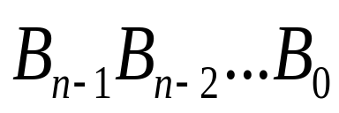
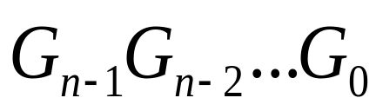
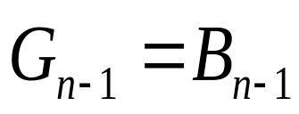
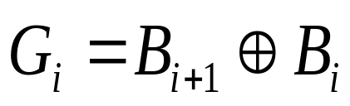


假设二进制数为 ，格雷码为
例：二进制数为 1 0 1 1 0 1 0 0
则格雷码为
1
1
1
0
1
1
1
0

Slide 63
十进制数 格雷码 十进制数 格雷码
0 0000
8 1100
1 0001
9 1101
2 0011
10 1111
3 0010
11 1110
4 0110
12 1010
5 0111
13 1011
6 0101
14 1001
7 0100
15 1000

Slide 64
例：8421码在计数译码过程中的抖动和尖峰的产生。
0011
0010
1
2
0001
0000
0001
0011
8421码
格雷码
而采用格雷码可避免以上错误的产生。

Slide 65
二、奇偶效验码
在数据中加入校验位，校验位的加入如果使整个代码中的“1”的个数为奇数，称奇校验。
若使整个代码中的“1”的个数为偶数，称偶校验。

Slide 66
奇校验
十进制数 信息位 校验位 十进制 信息位 校验位
0 0000 1
5 0101 1
1 0001 0
6 0110 1
2 0010 0
7 0111 0
3 0011 1
8 1000 0
4 0100 0
9 1001 1

Slide 67
偶校验
十进制数 信息位 校验位 十进制数 信息位 校验位
0 0000 0 5 0101 0
1 0001 1 6 0110 0
2 0010 1 7 0111 1
3 0011 0 8 1000 1
4 0100 1 9 1001 0

Slide 68
1.4.3 字符代码
国际上常采用的有ASCII码(美国标准信息交换码)其用7位二进制数表示，可表示96个图形字符以及32个控制字符。
我国还广泛使用信息交换国家标准码(GB1988－80)。其编码除少数图形字符外，基本同ASCII码相同。

Slide 69
课后练习题（P15）：5，7、13、14。

Slide 70
0.875
2
25
余数
× 2 整数
2
12
1 a₀
1.750 1 (a₋₁)
2
6
0 a₁
× 2
2
3
0 a₂
1.50 1 (a₋₂)
2
1 a₃
×2
1
0
1 a₄
1.0 1 (a₋₃)
返回

